Slide 1
Izrada algoritma

Slide 2
Izrada algoritma
Algoritam je plan programa prikazan:
  Dijagramom tijeka;
    Grafički prikaz
  Pseudokodom.
    Naredbe napisane čovjeku razumljivim jezikom…

Slide 3
Dijagram tijeka / Pseudokod
Naredba | Dijagram tijeka | Pseudokod
Unos ili upis podataka |  | ulaz
Naredba pridruživanja |  | :=
Ispis podataka |  | izlaz
Odluka ili uvjet |  | ako je uvjet onda je naredba1; inače naredba2.
Početak ili kraj programa |  | { }

Slide 4
Algoritamske strukture
Algoritme možemo podijeliti po strukturi:
  Linijska struktura (sekvenca);
  Razgranata struktura (selekcija);
  Ciklička struktura (petlja ili iteracija).
!
ulaz
obrada
izlaz

Slide 5
Linijska struktura
Naredbe se izvršavaju po redu onako kako su napisane.
Naredba_1
$$⋮$$
⋮
Naredba_n
{
naredba_1;
…
naredba_2;
}

Slide 6
Vježba1. Upiši cijeli broj. Izračunaj i ispiši njegov kvadrat.
Upisati broj!
Izračunati kvadrat!
Ispisati izračunatu vrijednost!

Slide 7
Upis podataka
5
 | RAM
x | 5
x
ulaz(x);
x zovemo VARIJABLA.

Slide 8
Obrada podataka
k:=x*x;
 | RAM
x | 5
k | 25
k:=x*x;
:= naredba pridruživanja

Slide 9
Ispis podataka
 | RAM
x | 5
k | 25
k

Slide 10
Rješenje.
POČETAK
x
{
ulaz(x);
k:=x*x;
izlaz(k);
}
k=x*x
k
KRAJ

Slide 11
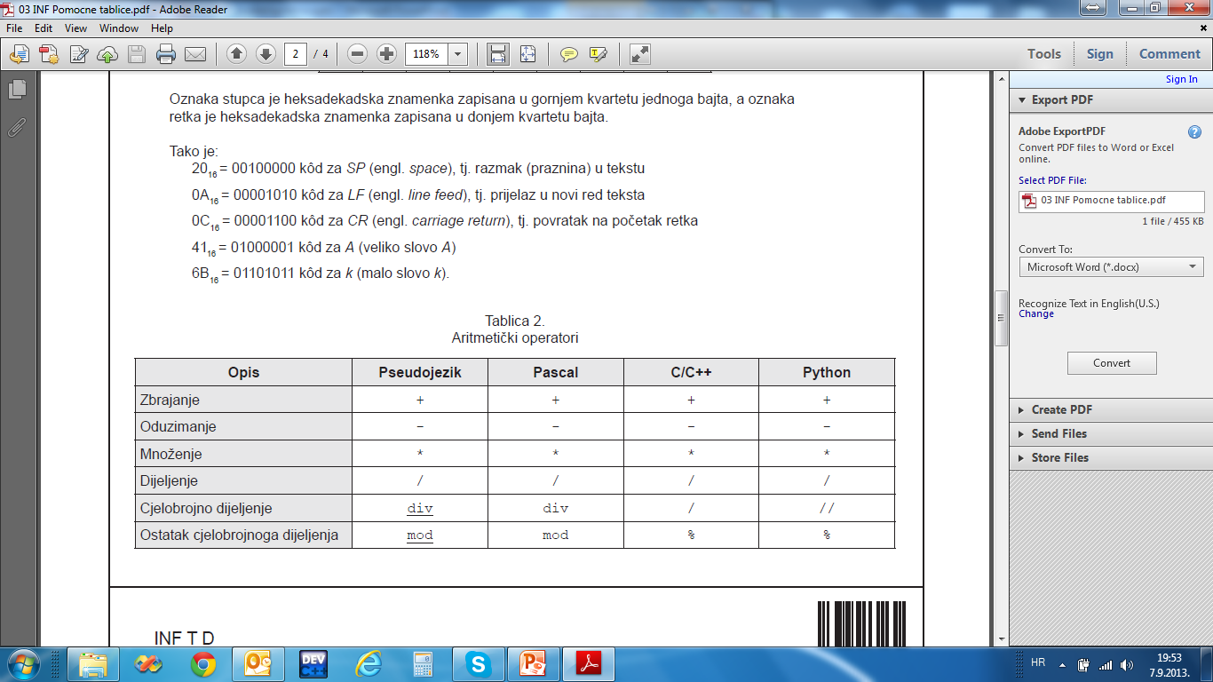
Izrazi za obradu podataka
Aritmetički operatori

Slide 12
Zadaci.
N1
Upisati cijeli broj. Ispisati njegova prethodnika.
Upisati dva cijela broja a i b. Zamijeniti ih.
Upisati troznamenkasti cijeli broj i ispisati znamenku desetica.
Upisati radijus kruga. Ispisati površinu i opseg kruga.
Upisati duljinu a brida kocke. Izračunati volumen, oplošje i duljinu prostorne dijagonale kocke.
Upisati stranice trokuta a, b i c. Ispisati površinu i opseg trokuta.
Upisati brojeve a i b. Izračunati i ispisati zbroj, razliku, umnožak i kvocijent upisanih brojeva.
Upisati stranicu a jednakostraničnog trokuta. Izračunati površinu i opseg.
Upisati vrijeme u satima, minutama i sekundama. Ispisati vrijeme u satima (decimalno).
Upisati vrijeme u satima. Ispisati vrijeme u satima, minutama i sekundama.
N2

Slide 13
Varijable i izrazi
x:=vrijednost;
x:=izraz;
x:=5;
a:=5.56;
ime:=„Ana”;
znak:=‘c’;
 | RAM
x | 5
a | 5.56
ime | Ana
znak | c

Slide 14
Izrazi
Koristimo:
  operatore
      y:=x+5/2;
      y:=y+1;
  funkcije
 | RAM
x | 5
a | 5.56
ime | Ana
znak | c
y | 8.5 7.5

Slide 15
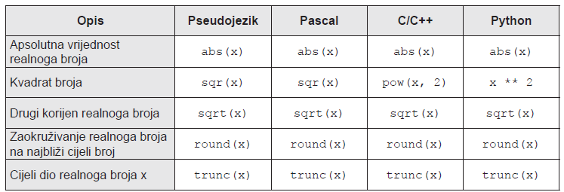
Funkcije
Definirane funkcije

Slide 16
Prioriteti operacija u izrazu
()
funkcije
*, /, div, mod
+, -

Slide 17
Zadatak.
Izračunaj vrijednosti varijabli x, y, z i w:
    x:=25;
    y:=x+11;
    z:=(7+sqrt(x) div 4) mod 3+5;
    w:=z-(x+y)*z mod Abs(-5);

Slide 18
Razgranata struktura
Selekcija

Slide 19
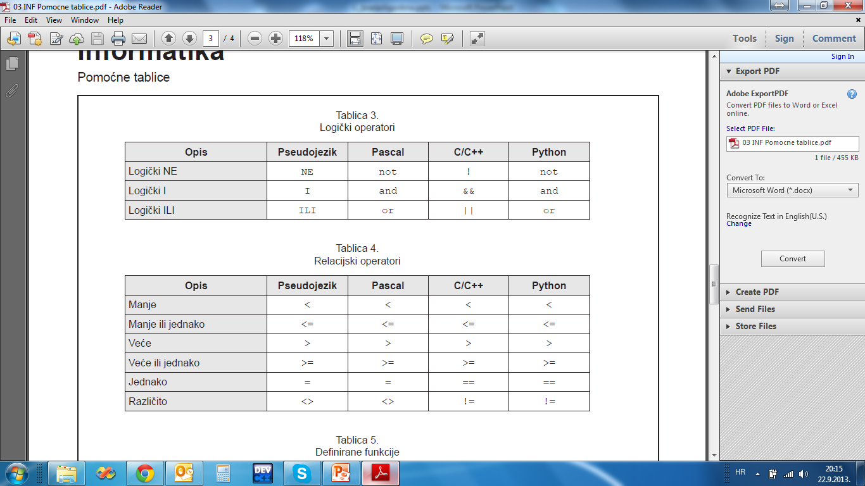
Razgranata struktura
Grananje u programu ovisi o istinitosti uvjeta.
Uvjete pravimo koristeći relacijske operatore:
Napomena. Relacijski operatori imaju niži prioritet od aritmetičkih!

Slide 20
Razgranata struktura
uvjet
uvjet
DA
NE
DA
naredbe
naredbe2
naredbe1
NE
Jednostruko grananje
Dvostruko grananje

Slide 21
Primjer.
Upiši broj i ispiši ga ako je pozitivan.
Upiši broj. Ako je paran ispiši njegov korijen, a ako je negativan njegov kvadrat.
početak
početak
x
x
x>0
DA
x%2=0
DA
NE
x
k:=Sqr(x);
k:=Sqrt(x);
NE
kraj
k
kraj

Slide 22
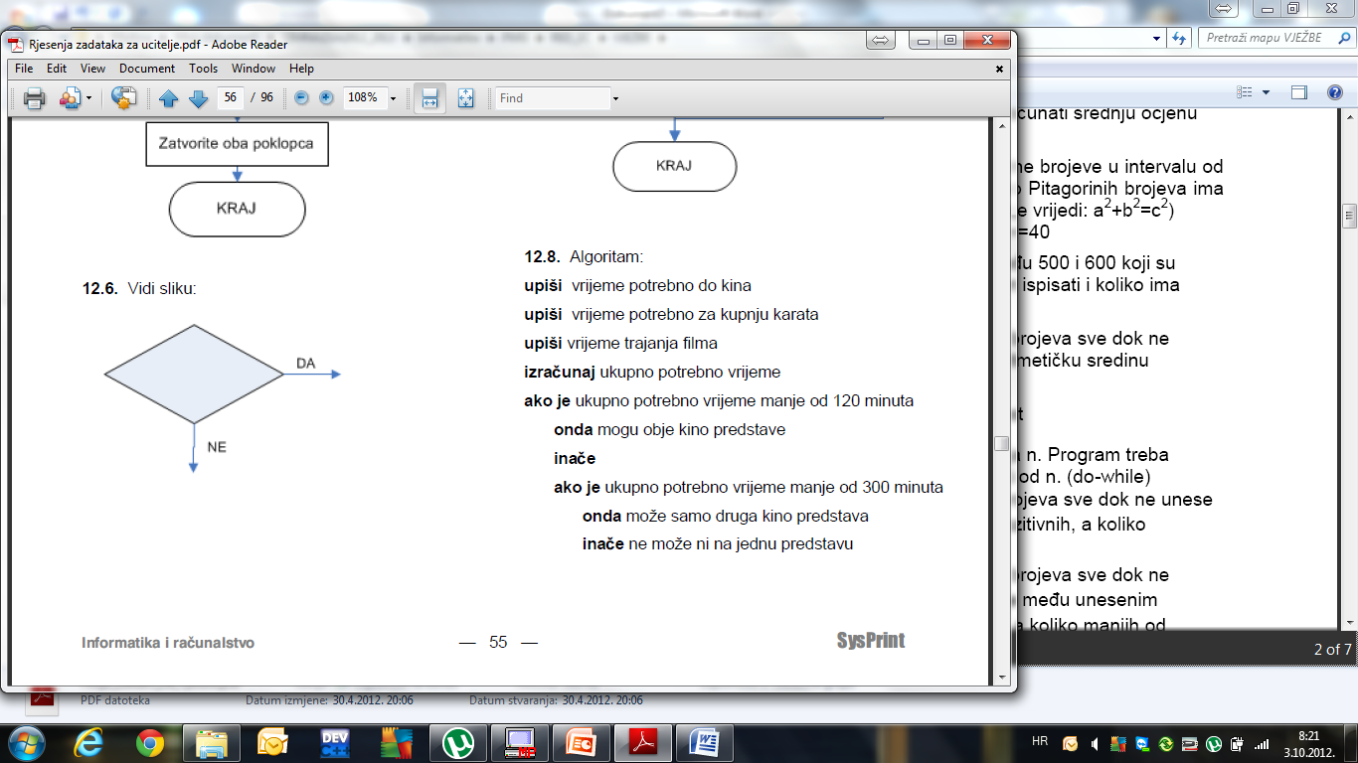
Zadaci2. Razgranata struktura ili selekcija
Upisati cijeli broj. Provjeriti je li paran ili neparan.
Upisati cijeli broj. Provjeriti je li pozitivan ili negativan.
Upisati broj. Ako je neparan ispisati njegovu recipročnu vrijednost, a ako je paran ispisati njegovu polovinu.
Upisati cijeli broj. Ispisati apsolutnu vrijednost broja.
Upisati dva cijela broja. Ispisati većeg.
Upisati tri cijela broja. Ispisati najmanjeg (najvećeg).
Upisati tri cijela broja. Poredati ih po veličini.
Upisati tri cijela broja. Provjeriti jesu li uneseni brojevi stranice trokuta.
Upisati tri cijela broja. Provjeriti jesu li uneseni brojevi stranice pravokutnog trokuta.
Upisati cijeli broj. Provjeriti je li broj u skupu [-2,5>U<10,30]

